Slide 1
od RTM do WTF
Asja Hrvatin

Slide 2
založba: Mladinska knjiga kraj in čas izdaje: Ljubljana, 2008
OPIS KNJIGE

Slide 3
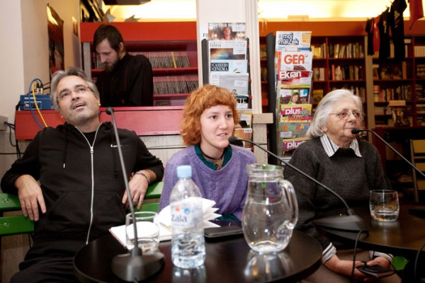
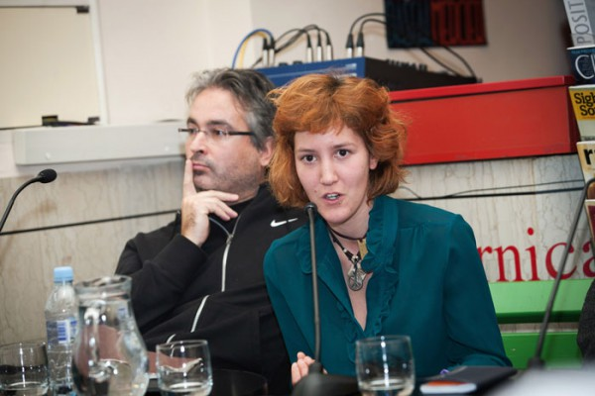
O AVTORICI
rojena 24.11.1990 v Ljubljani
OŠ Tone Čufar, Gimnazija Poljane, Fakulteta za socialno delo v Ljubljani
dela: Od RTM do WTF, 2008
Lepe punce lepo bruhajo, 2012, kolumne na Siol.net(Poroka … tudi če ne?, Vzemimo varčevanje za res, Nevarnost ženstvenosti)

Slide 4
„Lahko vzameš najboljše, kar svet ponuja, in to uporabiš za to, da uničiš tisto, kaj je najbolj bedno…“

Slide 5
običajen fant, spozna Tjašo začne se drogirati, zapusti prijateljico Meliso, postane čist s pomočjo Pie, …
OBNOVA

Slide 6
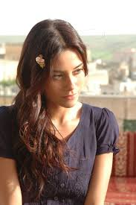
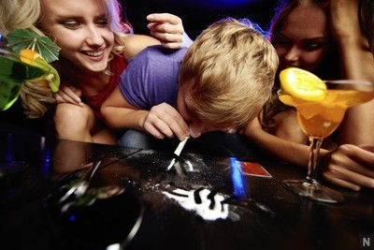
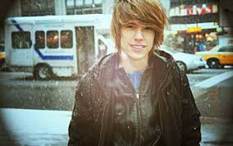
Pia- prijazna, sočutna, pomaga Tjaša- zlobna, hoče imeti Mateja za sebe Matejevi starši- slepi, ne sočutni, nočejo pomagati
PREDSTAVITEV OSEB

Slide 7
v Ljubljani tema pisateljica ve lepo opiše konec
MNENJE O KNJIGI

Slide 8
VPRAŠANJA
Za katero bolezen trpi Matej?
virus HIV
Kdo v knjigi še trpi za to bolezen?
Pia
Na katero gimnazijo je hodila Asja Hrvatin?
Gimnazija Poljane
Kje se je rodila Asja?
v Ljubljani

